Slide 1
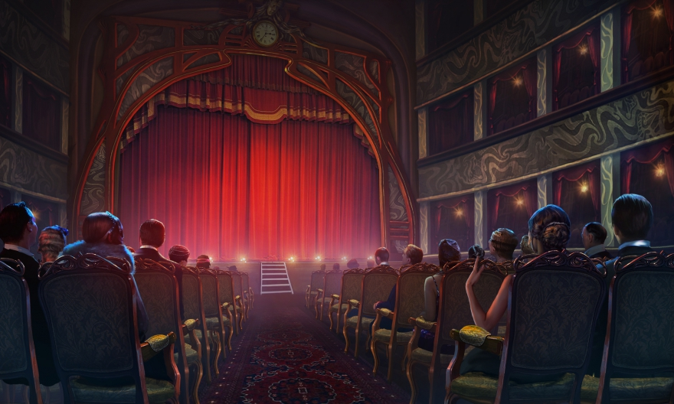
Зміни в драматургії на межі XIX–XX ст. Моріс Метерлінк як теоретик і практик «нової драми». Концепція символістського театру. Ідея одухотворення життя й відновлення втрачених зв’язків у драмі-феєрії «Синій птах».

Slide 2
«Новий театр» прийшов на зміну «старому» на межі ХІХ-ХХ ст., саме в той час, коли формувалися засади модернізму, зокрема імпресіонізму та символізму. «Нова драматургія» порівняно зі «старою» (драматургічні твори попередніх епох — шекспірівський театр, класицистичні твори, реалістичні драми тощо) поєднала реалістичні та романтичні традиції з модерністськими художніми принципами та засобами зображення.

Slide 3
Драматургія останньої третини ХІХ ст. вирізняється пошуком нових форм зображення дійсності засобами мистецтва. Так з’являється «нова драма». Кожен із представників «нової драматургії» — Г. Ібсен, Дж. Б. Шоу, М. Метерлінк, Ю. А. Стріндберг, Г. Гауптман, В. Винниченко та інші — безумовно, йшов власними шляхами. Підхід митців до театральної естетики та поетики значно різнився. Але існувала одна спільна ознака: усі вони намагалися створити проблемний театр, який би максимально наближався до сучасного читача й відповідав новим викликам життя.

Slide 4
«Нова драма» поставила в центрі уваги особистість, але не в її соціальних зв’язках, а в площині духовності, індивідуальних переживань і відчуттів загальної атмосфери епохи на зламі століть. Драматурги прагнули розкрити «трагедію життя», а не «трагедію в житті», закликали до осмислення глибинної сутності дійсності, пошуку гармонії. Театр стає «інтелектуальним», «дискусійним». На перший план виходить внутрішній конфлікт, а не зовнішня дія. У «новій драмі» вже можна помітити ознаки модернізму — символізм, імпресіонізм, неоромантизм тощо.

Slide 5
Засновником «нової драми» вважають норвежця Генріка Ібсена. Його ідеї підхопили німецький драматург Ґ. Гауптман, англійський — Дж. Б. Шоу, шведський — Ю. А. Стріндберґ, бельгійський — М. Метерлінк, французький — Е. Золя, український — В. Винниченко та ін. Новими й не зовсім звичними на сценах театрів були картини повсякденного життя, побуту банкірів, комерсантів, адвокатів і навіть робітників, злидарів. Чи не вперше почали порушувати жіноче питання, проблему ґендерної рівності. У п’єсах стало більше критичного, викривального пафосу.
Було навіть переосмислено природу драматичного жанру. У житті часто сумне поєднується із комічним і навпаки, тому розвивається новий жанр трагікомедії. Замість «любовних трикутників», таємниць, кримінальних злочинів, тобто «зовнішньої інтриги» драматурги вирішили звертатися до показу ідейних конфліктів (Б. Шоу), внутрішньої прихованої інтриги (М. Метерлінк).

Slide 6
Герої «нової драми» вирізняються суперечливими характерами, часто навіть складно визначити, хто з них головний, а хто — другорядний, у кого переважають позитивні риси, а в кого — негативні. Інколи вони протягом твору виступають то головними, то другорядними. Персонажі розмовляють сучасною літературною мовою, використовують просторічну лексику, чим наближаються до глядача (читача). П’єси вже не мають зрозумілого, завершеного закінчення — його доводиться додумувати самому читачеві чи глядачеві. Виникнення «нової драми» завдяки широкому резонансові суттєво вплинуло на гуманізацію всього суспільства.

Slide 7
Бельгійський поет і драматург Моріс Метерлінк, лауреат Нобелівської премії (1912), залишив яскравий слід в історії європейської драматургії. Метерлінк, подібно до Ібсена чи Стріндберга, був справжнім першовідкривачем у царині "нової драми", визначним теоретиком і драматургом європейського символістського театру.
М. Метерлінк народився і провів дитинство в бельгійському місті Генті. Згодом, за наполяганням батька, юнак їде до Парижа — вивчати право, і там захоплюється творчістю поетів-символістів. У 1,889 році Метерлінк випускає у світ збірку віршів "Теплиці" і першу свою п'єсу "Принцеса Мален".
Схильний до метафори і символізму, Метерлінк пише в основному казки і п'єси, де герої говорять мало, короткими, багатозначними фразами, де багато залишається у підтексті . Особливо вдаються йому п'єси для ляльок-маріонеток — на відміну від живих акторів, ляльки можуть зіграти символ, передати архетип його героїв.У 1908-му була видана знаменита книга «Синій птах». Тема незадоволеності і пошуків людиною щастя також знайшла своє відображення в продовженні «Синього птаха» - п'єсі «Заручини». У 1911 році Моріс Метерлінк став лауреатом Нобелівської премії в галузі літератури.

Slide 8
У 1895 році Моріс зустрів Жоржетту Леблан, актрису і співачку, яка стає його супутницею, секретарем та імпресаріо, оберігає його спокій, убезпечує від сторонніх. У 1896 році вони їдуть в Париж. У ці роки Метерлінк пише метафізичні есе і трактати, які увійшли до збірки «Скарб смиренних», «Мудрість і доля» і «Життя бджіл», де проводиться аналогія між активністю бджоли і людською поведінкою. Найпопулярніша п'єса драматурга, «Синій птах» з успіхом була представлена на сценах Лондона, Нью-Йорка, Парижа, завоювавши популярність не тільки своєю казковою фантазією , але й алегоричністю. У 1911 році Метерлінка була присуджена Нобелівська премія «за багатогранну літературну діяльність, особливо за драматичні твори, відзначені багатством уяви і поетичною фантазією».
Під час Першої світової війни Метерлінк намагався записатися в бельгійську цивільну гвардію, але не був прийнятий через вік. У цей час його відносини з Леблан зіпсувалися, і після війни вони розлучилися. У 1919 році він одружився на Рене даон — актрисі, яка грала в «Синього птаха». В останні роки життя Метерлінк писав більше статей, ніж п'єс; з 1927 по 1942 роки вийшло 12 томів його творів, найбільш цікавим з яких є «Життя термітів» (алегоричне засудження комунізму і тоталітаризму). Помер Моріс Метерлінк 6 травня (за деякими джерелами — 5 травня) 1949 року від серцевого нападу.

Slide 9
Полемізуючи з традиційним поглядом на природу трагічного як на вічний розлад між пристрастю й обов'язком, Метерлінк вбачає сутність трагічного в "трагізмі повсякденності", в "самому факті життя". Завдання драматурга — зображувати не виняткові події, де все вирішує випадок, а душевне життя людини, яка прагне до вищих сфер буття.
На перший план виступають поняття підтексту і настрою. Г. Ібсен вже використовував ці елементи нової драматургічної техніки, але в нього вони стоять поряд із старими прийомами — відкритим діалогом, сповідальними монологами, гострими сюжетними перипетіями. Нові прийоми драматургічного письма Метерлінк відокремив, надавши їм абсолютного значення.
У своїх п'єсах-казках Метерлінк говорить про явища буденності, про те, що сам він постійно називав трагізмом повсякденного життя. Матеріальні сили набувають у нього духовного змісту, перетворюються на фатум, а люди — на ляльок, маріонеток.

Slide 10
Дія відбувається в умовному місці: якийсь замок, ліс, острів, берег моря, вулиця тощо. Немає й ознак часу, умовними є декорації, відсутні деталі побуту; можна сказати, що немає у драмі й самої дії. Персонажі стають уособленням настроїв і почуттів, символами страху, сподівань, передчуттів, безнадії, зневіри. Людина зробить порух — і це означає, що невидима рука смикнула маріонетку за ниточку.

Slide 11
«Синій птах» («Блакитний птах») — драма-феєрія бельгійського письменника Моріса Метерлінка, написана в 1908 році в одному з жанрів символізму. Драма пронизана почуттям віри в Людину, яка, завдяки своїм численним науково-технічним, а головне — душевним здобуткам (пізнанню істинних Радощів і Блаженств) стає володарем світу рослин, тварин, речей та навіть стихій. Подорож дітей символізує мандри у нескінченних глибинах свого «я», яке впливає на два сутнісні початку — Світло й Темряву. Символіка в цьому творі набуває казкового, гуманістичного забарвлення. Чітко простежуються оптимістичні тенденції – віра в майбутнє, у науковий прогрес, кращу долю людини.

Slide 12
"Синій птах" — одна з найвідоміших п'єс М. Метерлінка – належить до жанру феєрії. Ознаками цього жанру є: химерно-казковий сюжет; фольклорні та міфологічні образи; умовність простору і часу; символістичність ситуацій і образів; ліризм; узагальнюючий зміст; наявність яскравих сценічних ефектів. П'єса "Синій птах" цілком відповідає законам цього жанру.
В основі сюжету — казкова подорож дітей бідного дроворуба в пошуках Синього птаха, який принесе здоров'я і щастя хворій дівчинці — онучці феї Берюліне. Фольклорний мотив пошуків цілющого зілля дає автору змогу провести своїх героїв — дівчинку Мітіль і хлопчика Тільтіля — через багато випробувань, що допоможуть їм відкрити вічні цінності і сенс життя, а саме: за Синім птахом (символом щастя) не потрібно ходити далеко, щастя поруч.

Slide 13
Однієї передріздвяної ночі до хатинки дроворуба, в якій знаходяться двоє дітей – хлопчик Тільтіль та дівчинка Мітіль, – навідується стара сусідка Берленго, у якої захворіла онука. На очах у дітей вона перетворюється на фею Берюліну. На прохання феї діти вирушають на пошуки Синього птаха, символу щастя, який має допомогти хворій дівчинці. За порадою і з допомогою феї вони шукають його у чарівній країні. Їхня подорож насичена фантастичними пригодами, труднощами, переживаннями, але щастя вони знаходять не в казці, а під дахом своєї оселі, куди повертаються після захоплюючої мандрівки. Діти не принесли Синього птаха, але дівчинка одужала після того, як Тільтіль подарував їй свою горличку. Горличка, щоправда, втікає, але це не позбавляє дітей відчуття щастя і радості.

Slide 14
У побудові твору застосовується конструкція так званої «подвійної рами»: події, що відбуваються уві сні (основний сюжет), ніби загорнені в реальність. Саме в такій структурі наочно проявляються два плини життя – «справжній» і «реальний».
Попри казковий характер і гуманістичне спрямування, твору притаманне глибоке філософське насичення простої і по-людськи доброї оповідки, в якій постійно здійснюється усвідомлення складного через просте, високого через буденне. Проблема щастя вирішувалась М. Метерлінком з погляду людини, яка вірить, що щастя може й не мати зовнішніх матеріальних проявів. Щастя категорія надто специфічна. Герої його п'єси не знайшли очікуваного Синього птаха, але вони зрозуміли його сутність: щастя в самому житті, а саме життя – це вічний пошук щастя. Філософський зміст пошуку щастя розкривається автором з допомогою певних, характерних для філософії категорій, тем і мотивів часу, буття, сну, дороги.

Slide 15
Образ Синього птаха багатозначний. Він символізує пошуки істини, пізнання таємниць природи. Це споконвічне прагнення людства вимагає мужності, оскільки природа не хоче віддавати свої таємниці, а істину не можна відкрити раз і назавжди - вона нескінченна. У такий спосіб фантастично-казковий сюжет, властивий жанру феєрії, наповнюється філософським змістом. Автор зображує блукання людської душі у Всесвіті, її зустріч з добром і злом у пошуках істини і гармонії.

